Slide 1
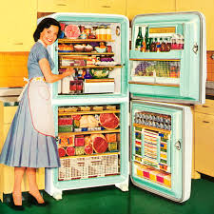
Costituzioni rigide…

